Slide 1


加我入群,了解最新資訊
蝦皮聊聊智能客服
一個在您下班時護航的客服

Slide 2



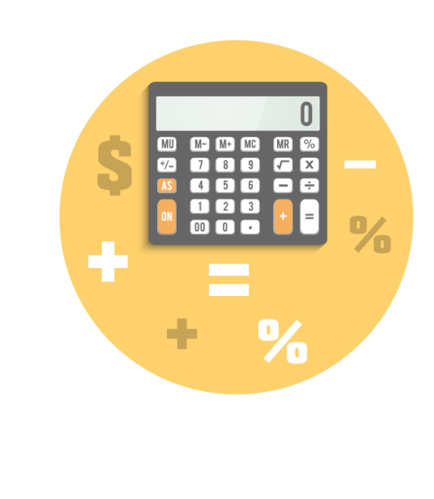

內容
關於我
專案簡介
解決方案
合作方式

Slide 3

01
關於我

Slide 4

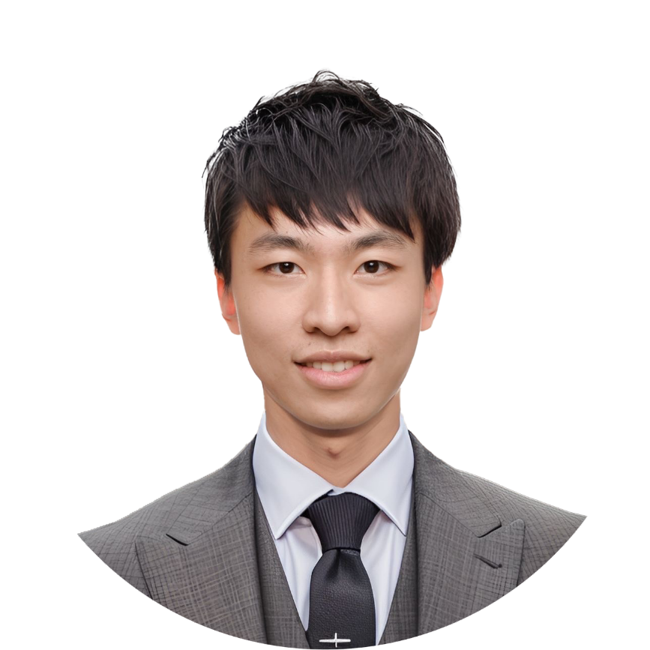
關於我
Hi
我是許應良，或許我該這麼介紹自己
一位熱愛施展跨領域作業變成自動化魔法的法師
一位從事電商經營三年跌跌撞撞的精神小伙
一位試圖理解蝦皮演算法在搞什麼的苦惱人士

Slide 5
想要解決的事
每一個解決方案的旅程，都源自於一個簡單的行動之初。

Slide 6
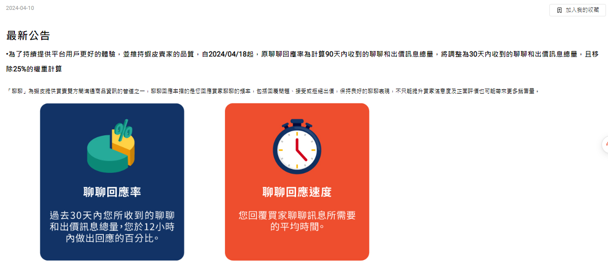
想要解決的事
Notes:
https://seller.shopee.tw/edu/article/201

Slide 7



想要解決的事
協助
代理
減少
培訓
降低
成本

Slide 8



想要解決的事
24Hr
8Hr
協助
代理
全年無休
上班時間
客服
顧客
16Hr
・客服午休、下班後直接放空城
・老闆晚上還在回聊聊，私人空間變少
・請假、出事沒人處理聊聊回覆率下降
午休時間
下班時間
=
未知
降低30~60%
聊聊回覆率

Slide 9






想要解決的事

Slide 10




想要解決的事
減少
培訓
您好，這邊為您解答
開心
提高處理成本
這邊為您解答
(不回應)
難過
・客服回覆情緒、興趣、想法不一致
・培訓花時間，離職重新再來一次!
恐懼
老子不爽解答
生氣

Slide 11
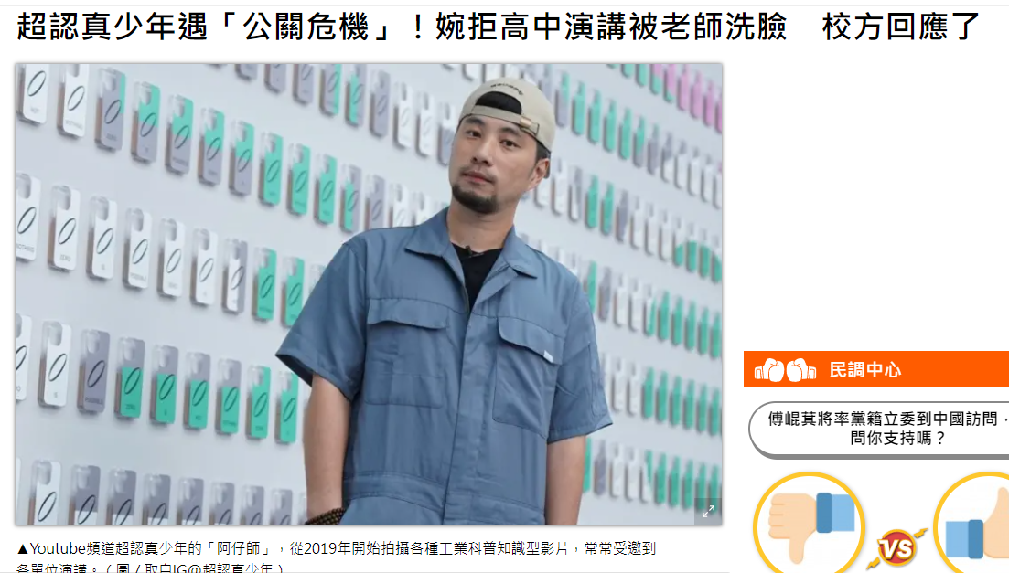
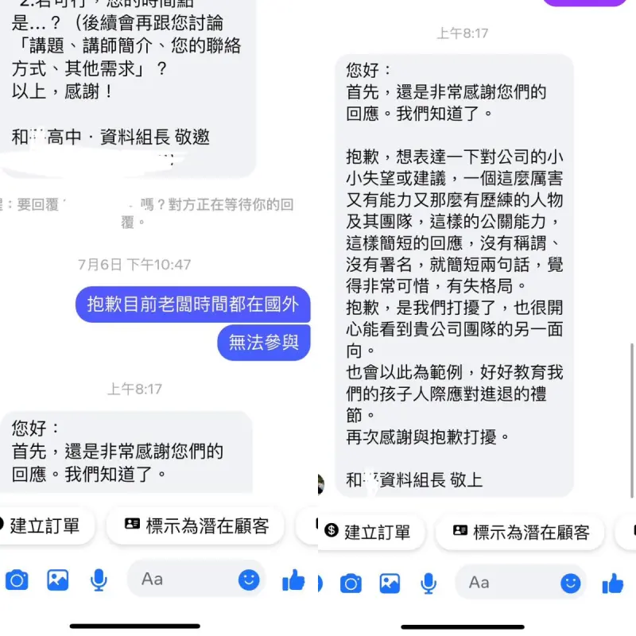
想要解決的事
Notes:
https://www.nownews.com/news/6466367?utm_source=facebook&utm_medium=nn&utm_campaign=p_D8L1VPRKY6&fbclid=IwZXh0bgNhZW0CMTEAAR1X9faDsMSkiIxiHtE6AntflQHwhazTrUQ8F6akB1YheQJzVLmRJUoLnAE_aem_vnvxuHWJnfYOhRxd5zq8pQ

Slide 12
想要解決的事
降低
成本
8Hr
4萬
上班時間
月薪
x3
x3
x3
=
・客服三班輪班要多少?
・老闆自己跳下去又犧牲了甚麼?
增加12萬
每月固定成本
註:月薪根據1111人力銀行公告現行平均文字客服月薪

Slide 13
02
解決方案

Slide 14



解決方案
協助
代理
8Hr
上班時間
降低
成本
16Hr
午休時間
下班時間

Slide 15




解決方案
減少
培訓
標準作業流程
商品介紹
對話紀錄
罐頭訊息
知識庫

Slide 16
03
專案簡介

Slide 17






智能客服功能(專案簡介)
廣告模組
紀錄模組
活動通知
降價通知
資料抓取
助手模組
回覆模組
蝦皮聊聊智能客服
客情分析
智能回覆
(ChatGPT)
罐頭回覆

Slide 18

智能客服功能(回覆模組)
回覆對話
撈取對話
智能回覆
(ChatGPT)
蝦皮聊聊
知識庫
罐頭回覆
回覆對話
蝦皮聊聊

Slide 19
智能客服功能(廣告模組)
廣告模組
活動通知
降價通知
蝦皮聊聊智能客服
回覆模組
ChatGPT
罐頭回覆

Slide 20
04
合作

Slide 21



合作
身份 | 測試幫手 | 金主爸媽 | 幽靈
付費方式 | 免費 | 每月2500元 1000元 | 免費
分工目標 | 1.紀錄使用問題 2.每週回報問題 | 提供金援 | 無
使用權限 | 當前版本所有功能 | 當前版本所有功能 | 無
使用時間 | 下一版發布前 | 下一版發布前 | 下一版發布前

Slide 22
謝謝
有任何問題嗎?歡迎提出
加我入群,了解最新資訊

